Slide 1
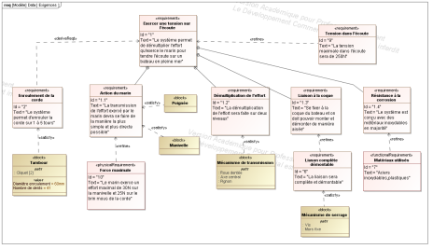
Cycle de TP 3 Analyse et modélisation du comportement d'un système de transmission mécanique
IMAGE DU SCHEMA CINEMATIQUE
Cahier des charges
Système réel
Système modélisé
Compresseur de climatiseur

Slide 2
Présentation

Slide 3
Présentation Modélisation du système Conclusion
Présentation du système
Problématique
Fonctionnement
Répartition des tâches
Présentation du système
Consignes :
Trouver une photo du système réel
Ajouter une photo du système de laboratoire
Présenter le système dans le contexte réel d’utilisation
Présenter une différence majeure entre le système réel et le système de laboratoire
Indiquer le diagramme des cas d’utilisation

Slide 4
Présentation Modélisation du système Conclusion
Présentation du système
Problématique
Fonctionnement
Répartition des tâches
Problématique
Quelle est la cylindrée du compresseur de climatiseur ?
Comment la compression est-elle obtenue ?
Consignes :
Expliquer en quelques mots la problématique
Ajouter le diagramme des exigences en mettant en valeur l’exigence concernée (ou la rajouter si elle n’existe pas).

Slide 5
Présentation Modélisation du système Conclusion
Présentation du système
Problématique
Fonctionnement
Répartition des tâches
Consignes :
Expliquer le fonctionnement du winch
Expliquer pourquoi on se pose le problème ?
Indiquer les constituants du compresseur (Chaîne fonctionnelle, IBD, autre)

Slide 6
Présentation Modélisation du système Conclusion
Présentation du système
Problématique
Fonctionnement
Répartition des tâches
Consignes :
En vue de répondre à la problématique, expliquer le rôle de chacun

Slide 7
Modélisation du système

Slide 8
Présentation Modélisation du système Conclusion
Plan du système
Étude des composants
Modélisation par schéma cinématique
Plan du système colorié
Ajouter le plan du système colorié en tenant compte des classes d’équivalence cinématique
Entourer les zones étudiées juste après

Slide 9
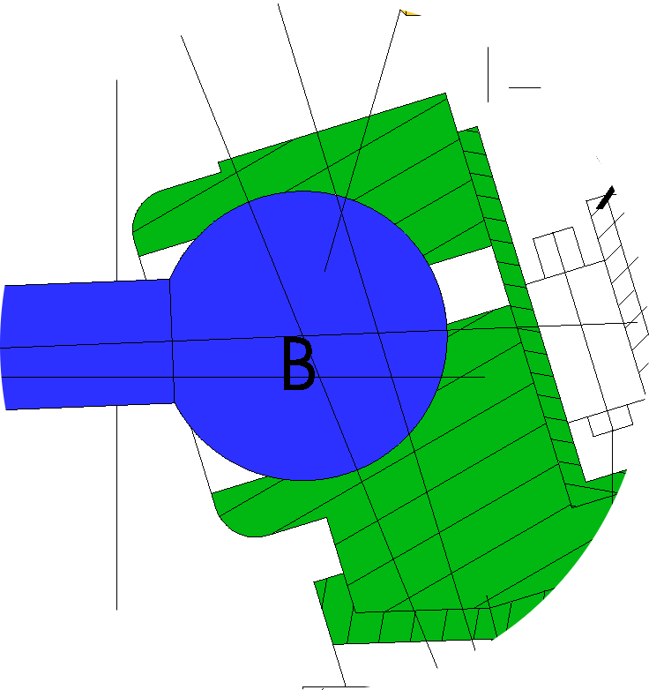
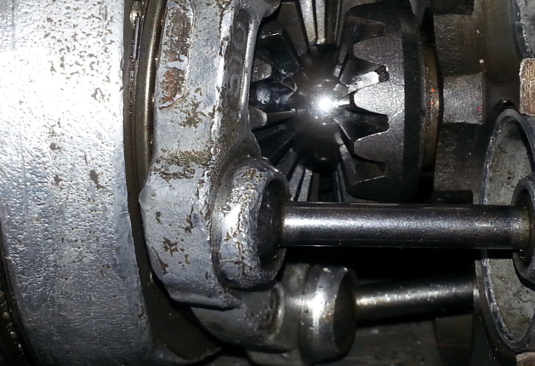
Présentation Modélisation du système Conclusion
Plan du système
Étude des composants
Modélisation par schéma cinématique
Identification des composants – Liaison bielle 14 – plateau 3 EXEMPLE
PHOTO des composants
Justification du choix :
Géométrie des zones de contact : Sphère – sphère
Liaison sphérique

Slide 10
Présentation Modélisation du système Conclusion
Plan du système
Étude des composants
Modélisation par schéma cinématique
Identification des composants – Liaison 23 – 15 – 16
Zoom sur le plan + Coloriage des pièces
PHOTO des composants
Modélisation de la liaison. Respecter les couleurs des pièces
Justification du choix :
Géométrie des zones de contact :
Taille des zones de contact

Slide 11
Présentation Modélisation du système Conclusion
Plan du système
Étude des composants
Modélisation par schéma cinématique
Identification des composants – Liaison 3 – 5 – 6
Zoom sur le plan + Coloriage des pièces
PHOTO des composants
Modélisation de la liaison. Respecter les couleurs des pièces
Justification du choix :
Géométrie des zones de contact :
Taille des zones de contact

Slide 12
Présentation Modélisation du système Conclusion
Plan du système
Étude des composants
Modélisation par schéma cinématique
Identification de l’embrayage électromagnétique
Zoom sur le plan + Coloriage des pièces
PHOTO des composants
Modélisation de la liaison. Respecter les couleurs des pièces. (Voir représentation sur le GDI)
Justification du choix :
Géométrie des zones de contact :
Taille des zones de contact

Slide 13
Présentation Modélisation du système Conclusion
Plan du système
Étude des composants
Modélisation par schéma cinématique
Identification de la liaison 2 – 3
Zoom sur le plan + Coloriage des pièces
PHOTO des composants
Modélisation de la liaison. Respecter les couleurs des pièces.
Justification du choix :
Géométrie des zones de contact :
Taille des zones de contact

Slide 14
Présentation Modélisation du système Conclusion
Plan du système
Étude des composants
Modélisation par schéma cinématique
Schéma cinématique
SUPERPOSITION DU SCHEMA ET DU PLAN

Slide 15
Présentation Modélisation du système Conclusion
Plan du système
Étude des composants
Modélisation par schéma cinématique
Schéma cinématique
SCHEMA CINEMATIQUE SEUL 2D

Slide 16
Présentation Modélisation du système Conclusion
Plan du système
Étude des composants
Modélisation par schéma cinématique
Schéma cinématique 3D
SCHEMA CINEMATIQUE 3D (AVEC 1 SEUL PISTON)

Slide 17
Conclusion

Slide 18
Présentation Modélisation du système Conclusion
Problématique
Analyse des écarts
Problématique
Quelle est la cylindrée du compresseur ?
Comment la compression est-elle obtenue ?
Comment sont-elles obtenues ?
Solutions technologiques pour assurer les démultiplications ?
Solution 1
Solution 2
…
Solution n

Slide 19
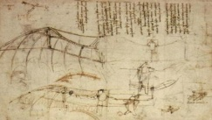

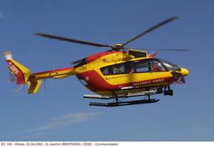
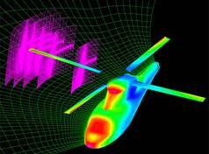
Présentation Modélisation du système Conclusion
Problématique
Analyse des écarts
Quantification des écarts
Consignes :
Remplacer les images par des images adéquates
Préciser sur quel écart on a travaillé
Donner des valeurs des performances et des écarts mesurables
Domaine du client
Performances
attendues
Ecart 1
Domaine du laboratoire
Performances mesurées
Ecart 3
Ecart 2
Domaine de la simulation
Performance simulées

